Slide 1
b
WSPÓŁPRACA PORADNI PSYCHOLOGICZNO-
PEDAGOGICZNEJ
ZE SZKOŁĄ/PRZEDSZKOLEM/PLACÓWKĄ

Slide 2
WSPÓŁPRACA PORADNI PSYCHOLOGICZNO-PEDAGOGICZNEJ ZE SZKOŁĄ/PRZEDSZKOLEM/PLACÓWKĄ
Konieczność wynikająca z przepisów.
Mechanizm skutecznej realizacji zadań obu placówek w zakresie wsparcia udzielanego uczniom, rodzicom i nauczycielom (systemowa pomoc).
Czynnik rozwoju zarówno szkoły, jak i poradni poprzez wymianę doświadczeń, możliwość weryfikowania spostrzeżeń, dzielenie się wiedzą, wzajemne inspirowanie do rozwiązywania problemów i poszukiwania skutecznych metod działania.
SPÓJNE DZIAŁANIA
ZASOBY OBU PLACÓWEK
SYSTEMOWA (= SKUTECZNA) POMOC

Slide 3
Pomoc psychologiczno-pedagogiczna udzielana dziecku/uczniowi w przedszkolu, szkole i placówce polega na:
Na rozpoznawaniu i zaspokajaniu indywidualnych potrzeb rozwojowych i edukacyjnych ucznia
Rozpoznawaniu indywidualnych możliwości psychofizycznych ucznia i czynników środowiskowych wpływających na jego funkcjonowanie w przedszkolu, szkole i placówce, w celu wspierania potencjału rozwojowego ucznia i stwarzania warunków do jego aktywnego i pełnego uczestnictwa w życiu przedszkola, szkoły i placówki oraz w środowisku społecznym.
Zbieżność zadań
Od rozpoznania do wspierania
MOŻLIWOŚCI
POTRZEBY
WSPARCIE

Slide 4
POMOC PSYCHOLOGICZNO-PEDAGOGICZNA
Etap I
Diagnoza i wsparcie w przedszkolu/szkole/placówce
Etap II
Wspólna diagnoza z poradnią w przedszkolu/szkole/placówce
Etap III
Diagnoza w poradni. Wsparcie zorganizowane na podstawie dokumentu wydanego przez poradnię psychologiczno-pedagogiczną
Konsultacje szkolne prowadzone z udziałem specjalisty z poradni psychologiczno-pedagogicznej

Slide 6
UDZIAŁ PORADNI PSYCHOLOGICZNO-PEDAGOGICZNEJ W ZAKRESIE ORGANIZOWANIA POMOCY PSYCHOLOGICZNO-PEDAGOGICZNEJ PRZEZ PRZEDSZKOLE, SZKOŁĘ, PLACÓWKĘ JEST MOŻLIWY NA KAŻDYM POZIOMIE TEGO PROCESU.

Slide 7
DIAGNOZA

Slide 8
Model diagnozy

Slide 9
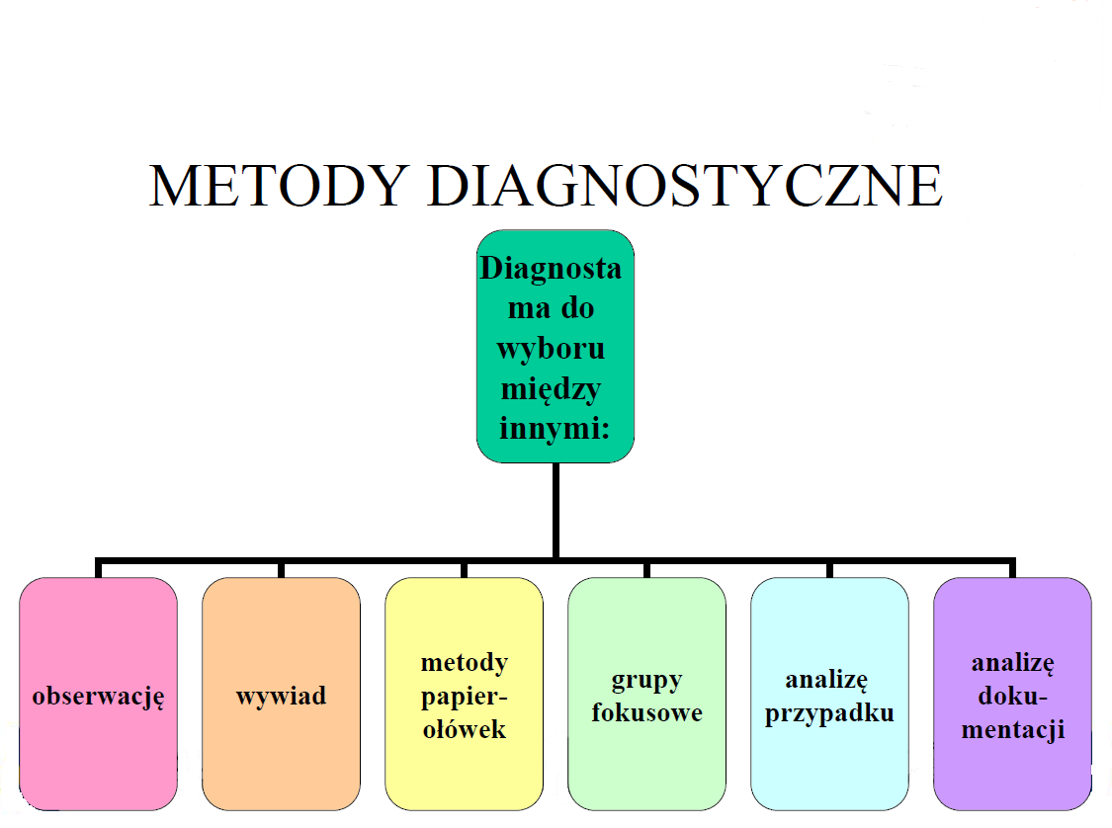

Slide 10
Testy i narzędzia diagnostyczne dla szkolnych specjalistów.

Slide 11
Warunkiem skutecznej pomocy psychologiczno-pedagogicznej jest wspólna, zintegrowana, wieloprofilowa i wieloaspektowa diagnoza funkcjonowania ucznia, uwzględniająca między innymi:
wzajemne uzupełnianie gromadzonych informacji o uczniu, komplementarne wykorzystanie wiedzy i dostępnych narzędzi diagnostycznych;
określenie celów rozwojowych, edukacyjnych i terapeutycznych ucznia pozwalających na odpowiednie do potrzeb zaplanowanie wsparcia;
określenie potrzeb ucznia w zakresie modyfikowania środowiska i eliminowania z niego czynników ograniczających funkcjonowanie ucznia;
wskazanie ewentualnych potrzeb w zakresie uzupełnienia wsparcia udzielanego uczniom w szkole przez poradnię;
bieżącą analizę sytuacji ucznia i modyfikację lub intensyfikację wsparcia przy wykorzystaniu zasobów poradni, jeśli zachodzi taka potrzeba;
dynamikę rozwoju uczniów oraz czynione przez nich postępy, a w związku z tym zaplanowanie okresowej oceny ich osiągnięć i skuteczności udzielanej pomocy.

Slide 13
W wyniku diagnozy prowadzonej w poradni psychologiczno-pedagogicznej możliwe jest:
wydanie orzeczenia, opinii, informacji o wynikach badań,
objęcie dzieci oraz rodziców bezpośrednią pomocą psychologiczno-pedagogiczną,
wspomaganie nauczycieli w zakresie pracy z dziećmi i młodzieżą oraz rodzicami.

Slide 14
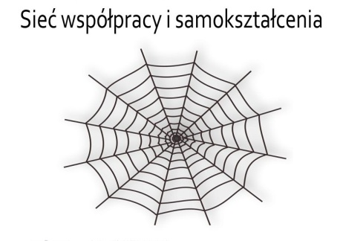
WSPOMAGANIE

Slide 15
Wspomaganie nauczycieli w zakresie pracy z dziećmi i młodzieżą oraz rodzicami
Zadania podejmowane przez poradnię w celu wspomagania wychowawczej i edukacyjnej funkcji przedszkoli, szkół i placówek – w tym wspieranie nauczycieli w rozwiązywaniu problemów dydaktycznych i wychowawczych – mogą być realizowane w formach dostosowanych do bieżących potrzeb szkoły, jako działania profilaktyczne, a także w odpowiedzi na konkretne sytuacje problemowe.

Slide 16
FORMY WSPIERANIA:
porady i konsultacje;
udział w spotkaniach nauczycieli, wychowawców grup wychowawczych i specjalistów udzielających pomocy psychologiczno-pedagogicznej;
udział w zebraniach rad pedagogicznych;
warsztaty;
prowadzenie grup wsparcia;
organizowanie wykładów i prelekcji;
mediacje;
reagowanie w ramach interwencji kryzysowej;
działalność informacyjno-szkoleniowa;
organizowanie i prowadzenie sieci współpracy i samokształcenia nauczycieli.

Slide 17
WSPOMAGANIE (oferta)
SIECI WSPÓŁPRACY I SAMOKSZTAŁCENIA DLA SPECJALISTÓW SZKOLNYCH
KONSULTACJE NA TERENIE SZKÓŁ, LOGOPEDYCZNE BADANIA PRZESIEWOWE W PRZEDSZKOLACH , OBSERWACJE DZIECKA PODCZAS ZAJEĆ, UDZIAŁ W RADACH PEDAGOGICZNYCH, UDZIAŁ W ZESPOŁACH ITP.
GRUPY WSPARCIA DLA PSYCHOLOGÓW I PEDAGOGÓW SZKOLNYCH, LOGOPEDÓW I DORADCÓW ZAWODOWYCH
DZIELENIE SIĘ WIEDZĄ (warsztaty i prelekcje, porady i konsultacje dla nauczycieli i rodziców)
TRENING UMIEJĘTNOŚCI WYCHOWAWCZYCH DLA RODZICÓW I WYCHOWAWCÓW
MEDIACJE I INTERWENCJE KRYZYSOWE
WARSZTATY I ZAJĘCIA PSYCHOEDUKACYJNE DLA DZIECI/UCZNIÓW

Slide 18
UCZEŃ O SZCZEGÓLNYCH UZDOLNIENIACH

Slide 19
STEREOTYPY MYŚLENIA O UCZNIU ZDOLNYM
Uczeń zdolny, to taki, który osiąga wysokie wyniki w nauce, bierze udział w olimpiadach. Jest grzeczny. Nie kłamie, nie zadaje trudnych pytań.
Uczeń zdolny nie potrzebuje wsparcia, pomocy, bo i tak sobie poradzi ponieważ jest inteligentny.
Uczeń, który osiąga słabe wyniki w nauce nie jest uczniem zdolnym.
Uczeń zdolny to „kujon” w grubych okularach, bez przyjaciół i żadnego „drygu” do sportu.

Slide 20
Uczeń zdolny charakteryzuje się co najmniej jedną z trzech wymienionych cech:
wysokim poziomem osiągnięć w dziedzinach nauki, twórczości lub działalności społecznej,
wysokim poziomem uzdolnień specjalnych/kierunkowych (np. artystycznych, sportowych, organizacyjnych, związanych często z przedmiotami szkolnymi),
wysokim poziomem zdolności ogólnych (wysokie IQ – 120 i więcej)
Wymienione cechy poparte są walorami osobowości, m.in. wysoką motywacją, aktywnością własną, zaangażowaniem zadaniowym, zdolnościami przewidywania.

Slide 21
Jak rozpoznać ucznia zdolnego? Sposoby identyfikacji :
• obserwacja
• wywiad (m.in. z uczniem, rodzicami, nauczycielami, psychologiem, osobami spoza szkoły pracującymi na co dzień z uczniem zdolnym);
• testy predyspozycji i zdolności, kwestionariusze, skale, listy cech itd. – przeprowadzane przez licencjonowanych psychologów oraz nauczycieli lub inne osoby pracujące na co dzień z uczniami zdolnymi;
• nominacje (nauczycielskie, rodzicielskie, zespołu klasowego, osób spoza szkoły pracujących na co dzień z uczniami zdolnymi, autonominacje);
• prace, wytwory i osiągnięcia, np. prace plastyczne, utwory muzyczne, sukcesy w konkursach, turniejach i olimpiadach;
• opinia poradni psychologiczno-pedagogicznej lub psychologa szkolnego.

Slide 22
UCZNIOWIE PODWÓJNIE WYJĄTKOWI
UCZNIOWIE Z UKRYTYMI DEFICYTAMI
UCZNIOWIE Z TRUDNOŚCIAMI „MASKUJĄCYMI” UZDOLNIENIA
DEFICYTY I UZDOLNIENIA NAKŁADAJĄ SIĘ NA SIEBIE

Slide 23
INDYWIDUALNY TOK LUB PROGRAM NAUKI Uczeń może realizować indywidualny program lub tok nauki na każdym etapie edukacyjnym i w każdym typie szkoły. Dyrektor szkoły, po otrzymaniu wniosku i indywidualnego programu nauki, zasięga opinii rady pedagogicznej oraz opinii publicznej poradni psychologiczno-pedagogicznej.

Slide 24
INDYWIDUALNY TOK NAUKI
Uczeń realizujący indywidualny tok nauki kształci się według systemu innego niż udział w obowiązkowych zajęciach edukacyjnych, w zakresie jednego, kilku lub wszystkich obowiązujących zajęć edukacyjnych, przewidzianych w tygodniowym rozkładzie zajęć dla danej klasy.
Uczeń objęty indywidualnym tokiem nauki może realizować w ciągu jednego roku szkolnego program nauczania z zakresu dwóch lub więcej klas i może być klasyfikowany i promowany w czasie całego roku szkolnego.

Slide 25
INDYWIDUALNY PROGRAM NAUKI
Uczeń realizujący indywidualny program nauki kształci się w zakresie jednego, kilku lub wszystkich obowiązujących zajęć edukacyjnych, przewidzianych w tygodniowym rozkładzie zajęć dla danej klasy, według programu dostosowanego do jego uzdolnień, zainteresowań i możliwości edukacyjnych.

Slide 26
ZINDYWIDUALIZOWANA ŚCIEŻKA KSZTAŁCENIA ZINDYWIDUALIZOWANA ŚCIEŻKA REALIZACJI OBOWIĄZKOWEGO ROCZNEGO PRZYGOTOWANIA PRZEDSZKOLNEGO

Slide 27
Zindywidualizowana ścieżka kształcenia
Przewidziana jest dla dzieci/uczniów, którzy mogą uczęszczać do przedszkola/szkoły, ale ze względu na trudności w funkcjonowaniu wynikające w szczególności ze stanu zdrowia, nie mogą realizować wszystkich zajęć edukacyjnych wspólnie z oddziałem szkolnym/przedszkolnym i wymagają dostosowania organizacji i procesu nauczania do ich specjalnych potrzeb edukacyjnych.

Slide 28
Do wniosku o wydanie opinii należy dołączyć dokumentację zawierającą:
opis trudności w funkcjonowaniu ucznia w przedszkolu/szkole,
wpływ przebiegu choroby - o ile dziecko/uczeń ma być objęty zindywidualizowaną ścieżką ze względu na stan zdrowia - na funkcjonowanie dziecka/ucznia w przedszkolu/szkole oraz ograniczenia w zakresie jego udziału w zajęciach edukacyjnych wspólnie z oddziałem przedszkolnym/szkolnym,
opinię nauczycieli i specjalistów prowadzących zajęcia z dzieckiem/uczniem, o funkcjonowaniu dziecka/ucznia w przedszkolu/szkole.

Slide 29
Przed wydaniem opinii przeprowadzana jest analiza funkcjonowania dziecka/ucznia z uwzględnieniem efektów udzielanej mu dotychczas przez przedszkole/szkołę pomocy psychologiczno-pedagogicznej.

Slide 30
ANALIZA FUNKCJONOWANIA DZIECKA/UCZNIA
zgromadzenie informacji o funkcjonowaniu dziecka/ucznia – diagnoza w poradni
uzyskanie informacji od nauczycieli i specjalistów przedszkola/szkoły na temat- wyniki obserwacji
ocenę efektywności dotychczasowych działań przedszkola/szkoły
rozpoznanie przez poradnię i przedszkole/szkołę czynników utrudniających funkcjonowanie dziecka/ucznia i jego uczestnictwo w życiu przedszkola/szkoły
określenie dalszych działań podejmowanych w celu poprawy funkcjonowania dziecka, wskazanych w opinii, która zawiera zalecenia dla nauczycieli i rodziców.

Slide 31
PODSUMOWANIE
JEŚLI DOTYCHCZAS NIE PODJĘTO DZIAŁAŃ W KIERUNKU POMOCY PSYCHOLOGICZNO–PEDAGOGICZNEJ W SZKOLE, UCZEŃ NIE POWINIEN BYĆ OBJĘTY ZINDYWIDUALIZOWANĄ ŚCIEŻKĄ KSZTAŁCENIA.

Slide 32
DZIĘKUJĘ ZA UWAGĘ. ___________________________
Poradnia Psychologiczno-Pedagogiczna
ul. Wojska Polskiego 13
62-400 Słupca
tel. 63 277-13-22
fax. 63 275-10-79
e-mail: sekretariat@poradniapp-slupca.pl
Opracowała : Agnieszka Kiełducka- pedagog

